Slide 1


第14讲 聚类分析
数学建模与数学实验
后勤工程学院数学教研室

Slide 2


实验目的
1.了解聚类分析的基本原理。
2.掌握用数学软件求解聚类问题。
实验内容
1.聚类问题引例及基本理论。
2.用数学软件求解聚类问题。
3.应用实例
4.实验作业。

Slide 3
一、聚类分析概述
根据同类事物应具有相近特性，而不同事物在这些特性上差异较大的假定，将所研究的事物进行分类，这种研究方法称为聚类Cluster。
系统聚类法（分层聚类法）
快速聚类法

Slide 4
系统聚类
例如：对一批运动员分别测量了他们的百米、万米、摸高、举重、体操等若干项指标，最后根据他们的各项成绩的分析将他们分为几种不同类型的运动员，比如：爆发力型、耐力型、灵巧型等。
系统聚类分析就是通过对变量的测量，将比较接近的样本找出来归为一类，进一步再将比较接近的类合并成为新的类，逐层合并直到最后合并成为一类。
系统聚类产生的结果不在聚类的开始，也不在聚类的最终，而是在其过程中。研究者将根据聚类过程适当截取聚类结论。

Slide 5
系统聚类法
事物的性质是通过测量变量来描述的，因此，变量可以揭示事物的一些内部属性。如果以n个数值型变量(n维空间)来描述某一类事物，则一个事物就是n维空间中是一个点。
Z
空间点中，接近的样本找出来归为一类，进一步再将比较接近的类合并成为新的类，逐层合并直到最后合并成为一类。
.
.
.
A
.
.
.
.
.
.
.
.
C
.
.
.
.
.
.
.
.
.
Y
.
.
B
.
.
.
X

Slide 6
系统聚类方法的一般程序：
聚类分析法的一般程序是：
首先，不论是定量数据还是定性数据，都应确定分类统计量，用以测定样本之间的亲疏程度，主要通过样本之间的距离、样本间的相关系数来确定；
分类统计量：样本间的距离或相关系数。
其次，利用统计量将样品进行分类。
介绍8种分类方法。

Slide 7
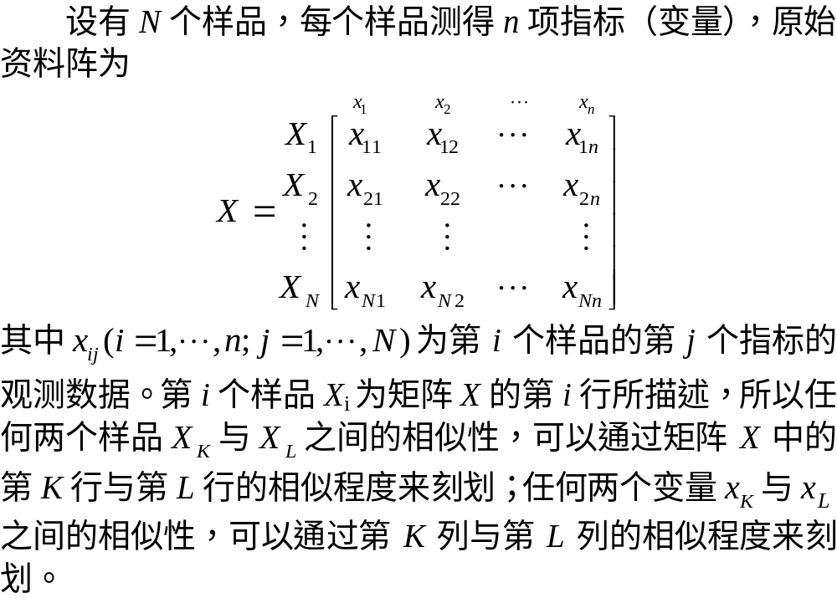
二、分类统计量距离

Slide 8

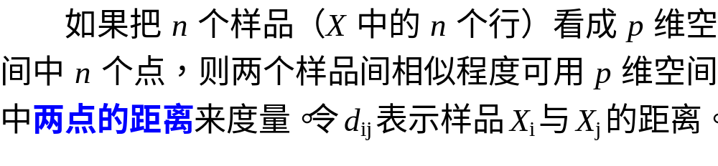

Slide 9
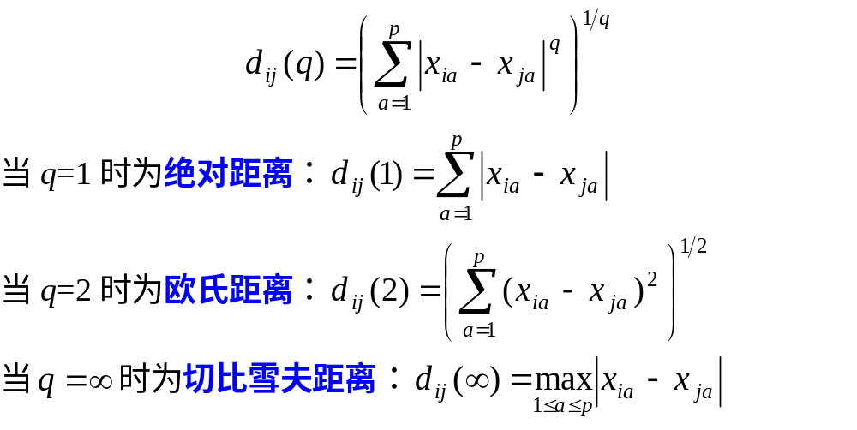
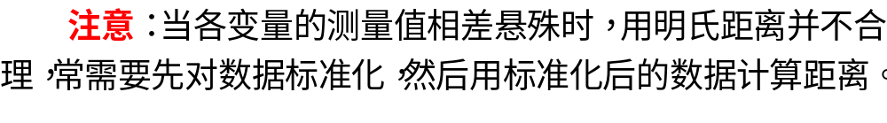
1）明氏（Minkowski）距离

Slide 10
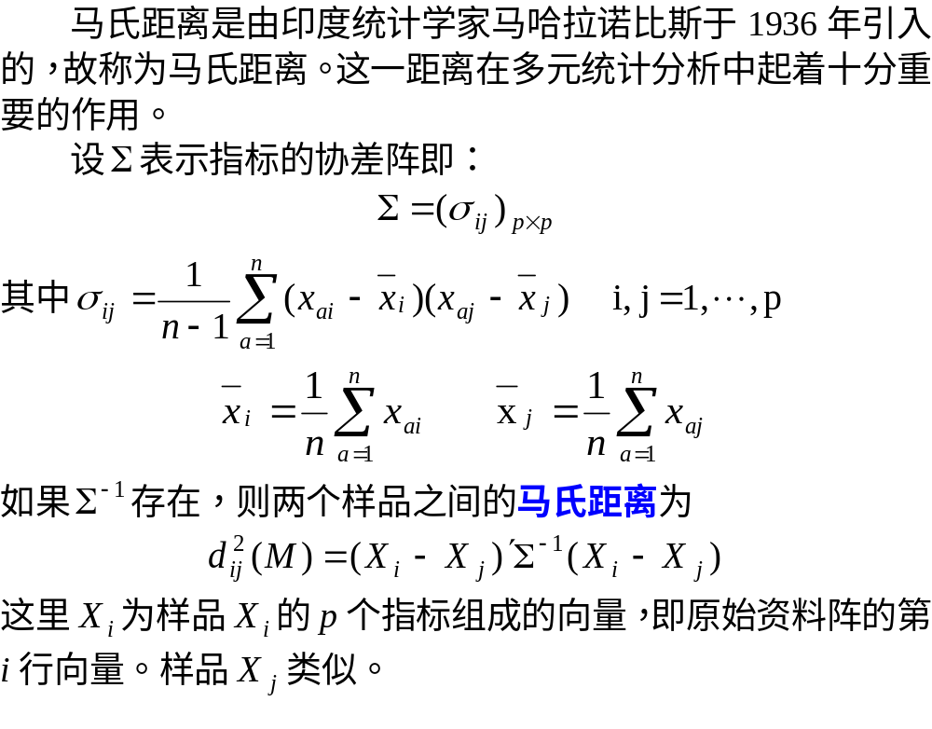
2）马氏（Mahalanobis）距离

Slide 11
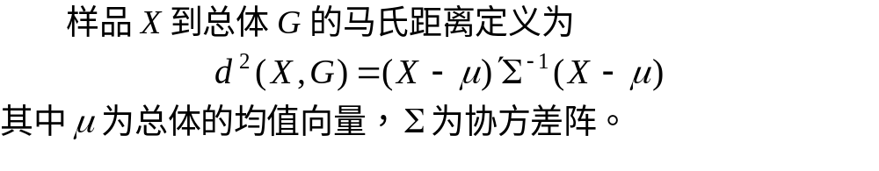

样品X到总体G的马氏距离

Slide 12
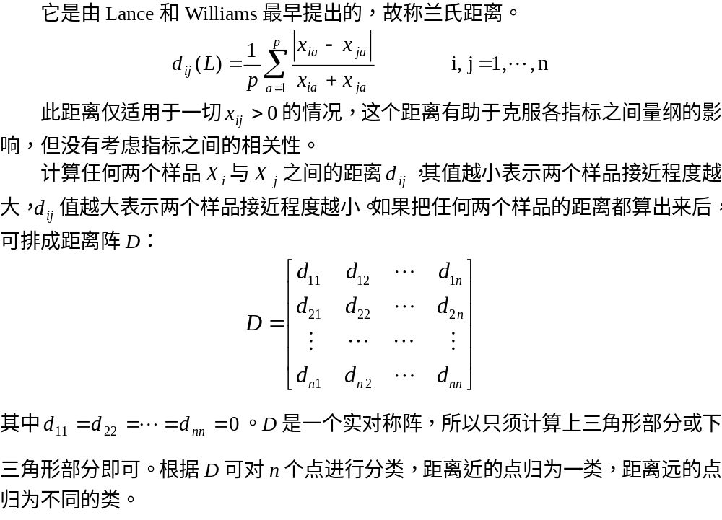
3）兰氏（Canberra）距离

Slide 13
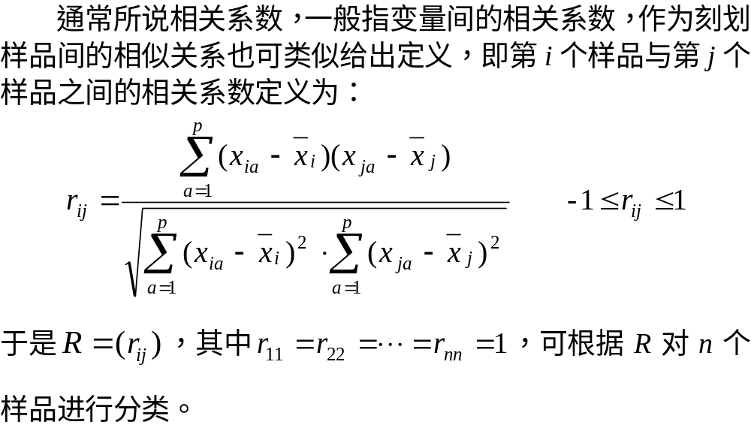
2．相关系数

Slide 14
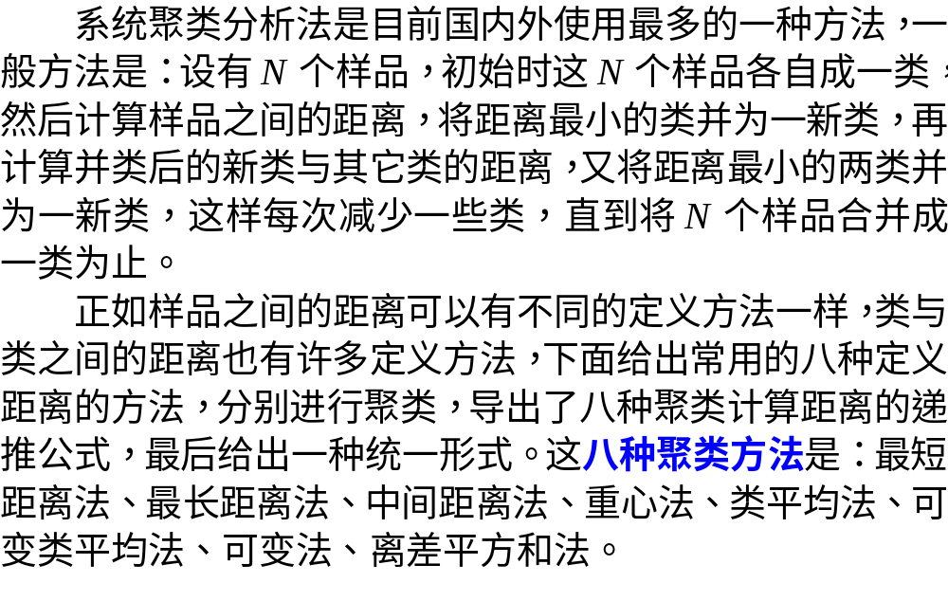
三、常用的聚类方法

Slide 15
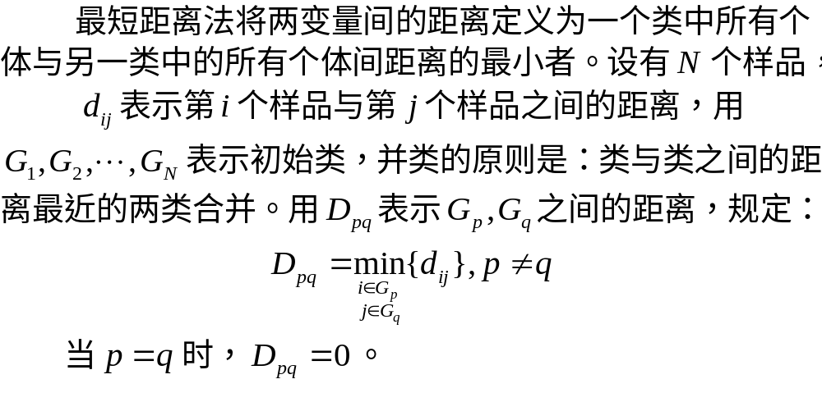
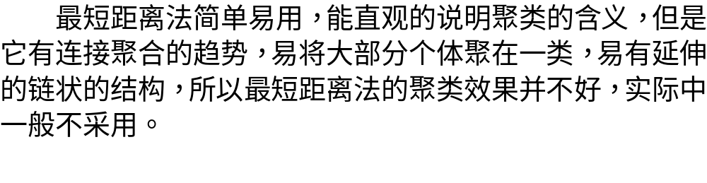
1．最短距离法（Nearest neighbor）
也称单连接法

Slide 16
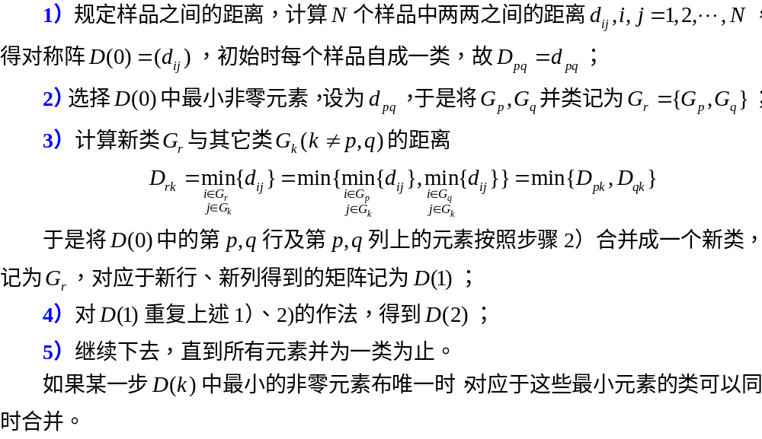
最短距离法聚类步骤：

Slide 17
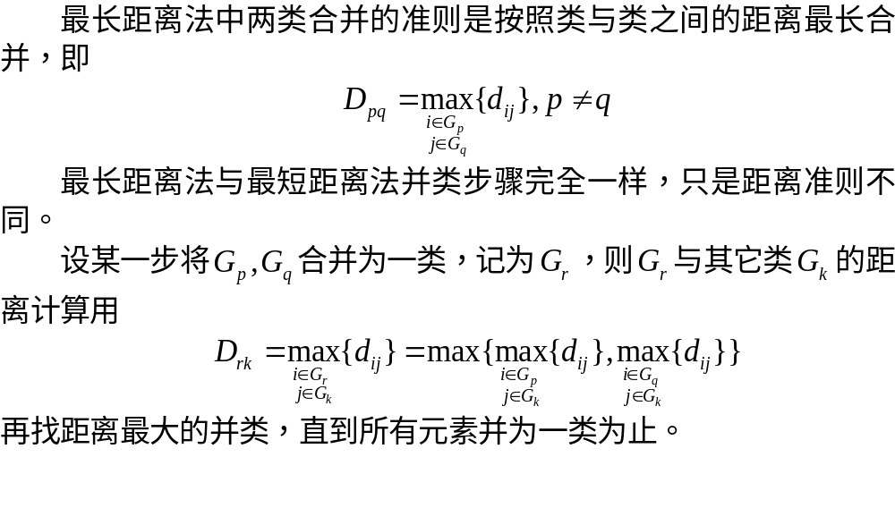
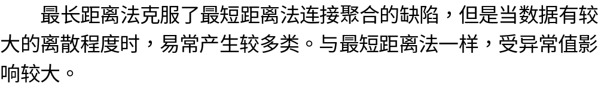
2．最长距离法（Furthest neighbor）
也称完全连接法

Slide 18
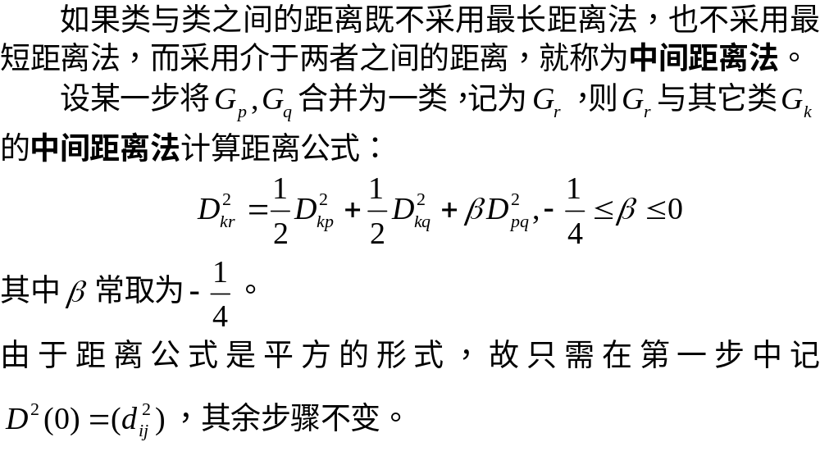
3．中间距离法（Median Cluster）

Slide 19
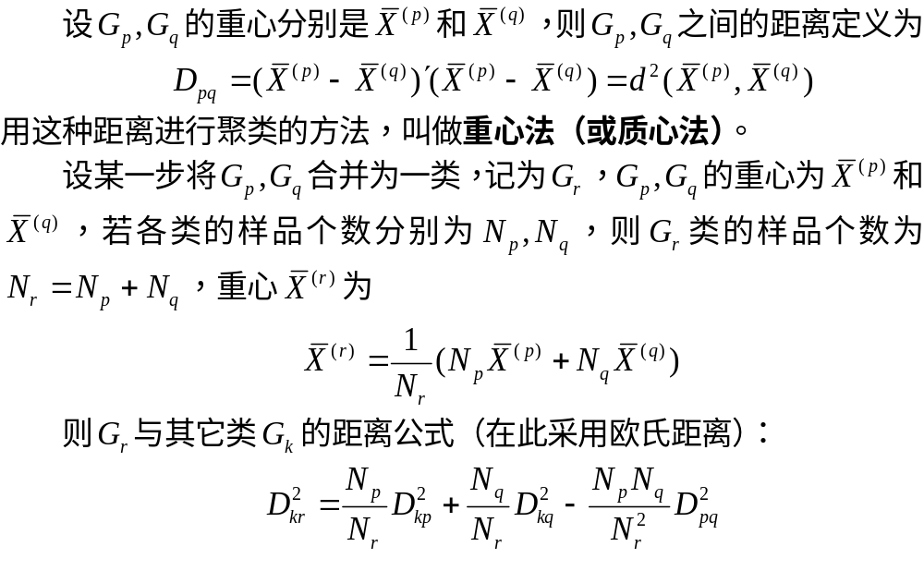
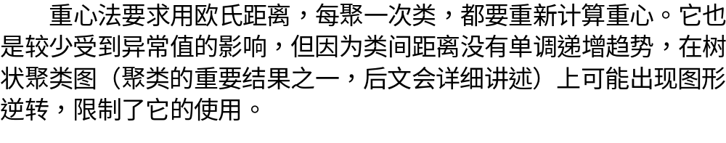
4．重心法（Centroid Clustering）

Slide 20
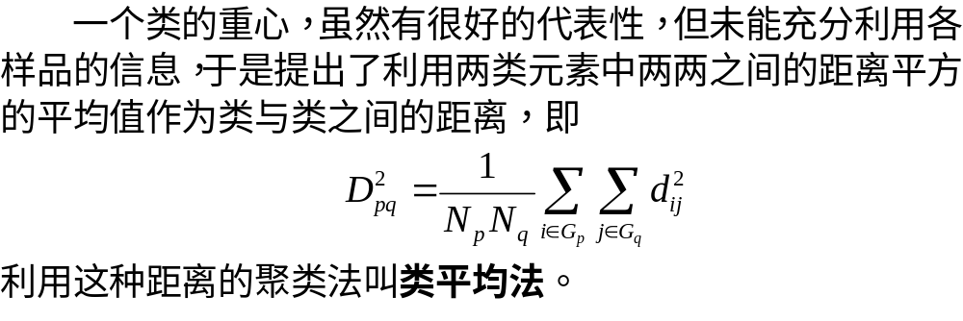
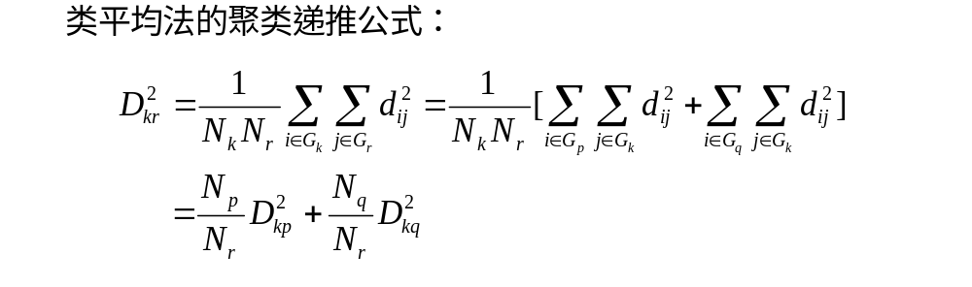
5．类平均法

Slide 21
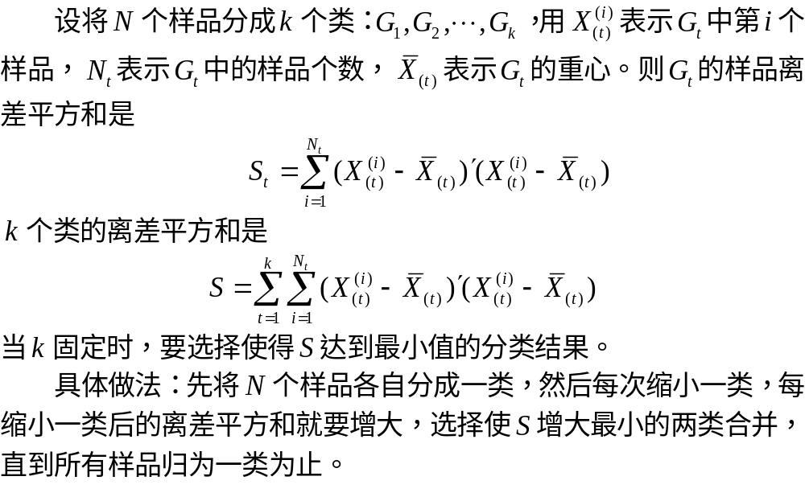
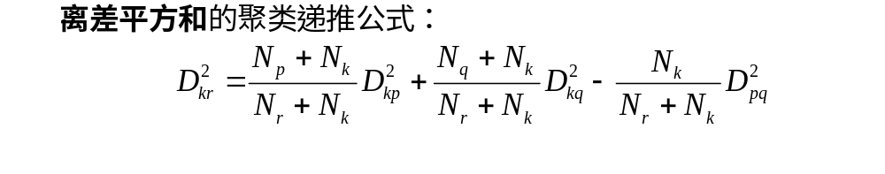
6．离差平方和法（Ward's Methord）

Slide 22
7．重心法（Centroid Clustering）

Slide 23
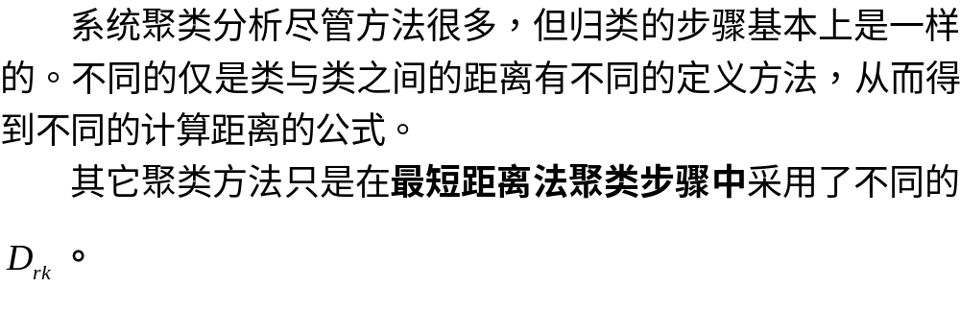
聚类步骤：

Slide 24
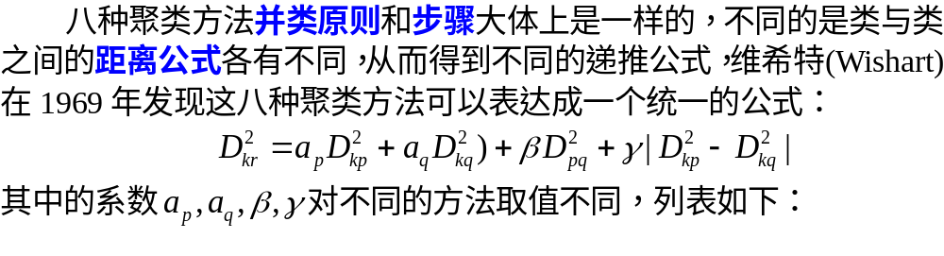
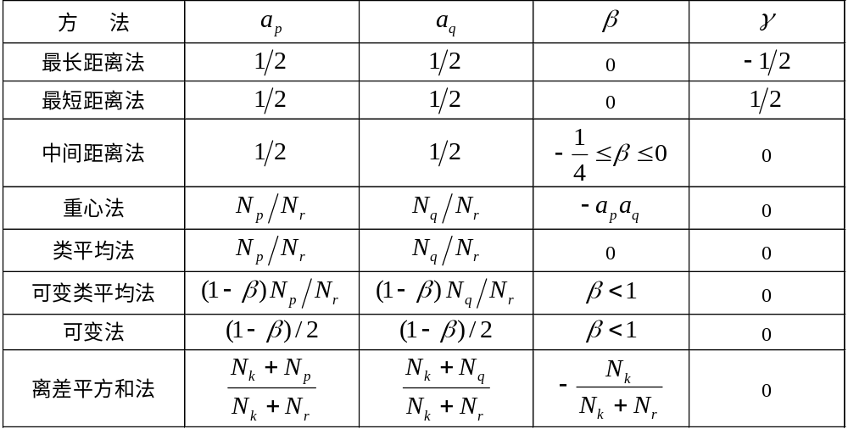
8种聚类聚类法的关系：

Slide 25
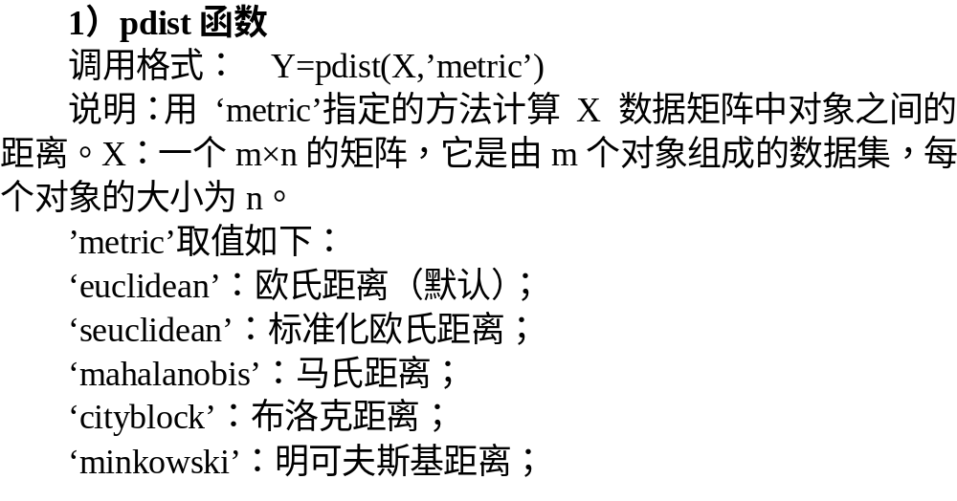
四、用MATLAB软件包进行聚类

Slide 26
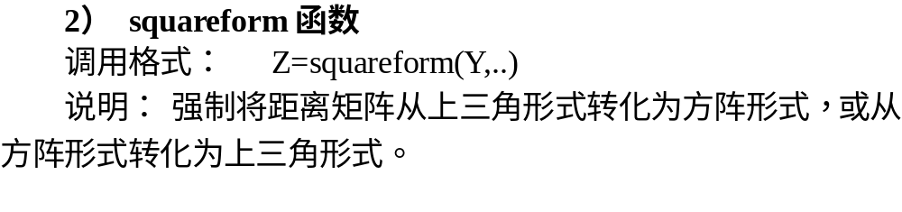
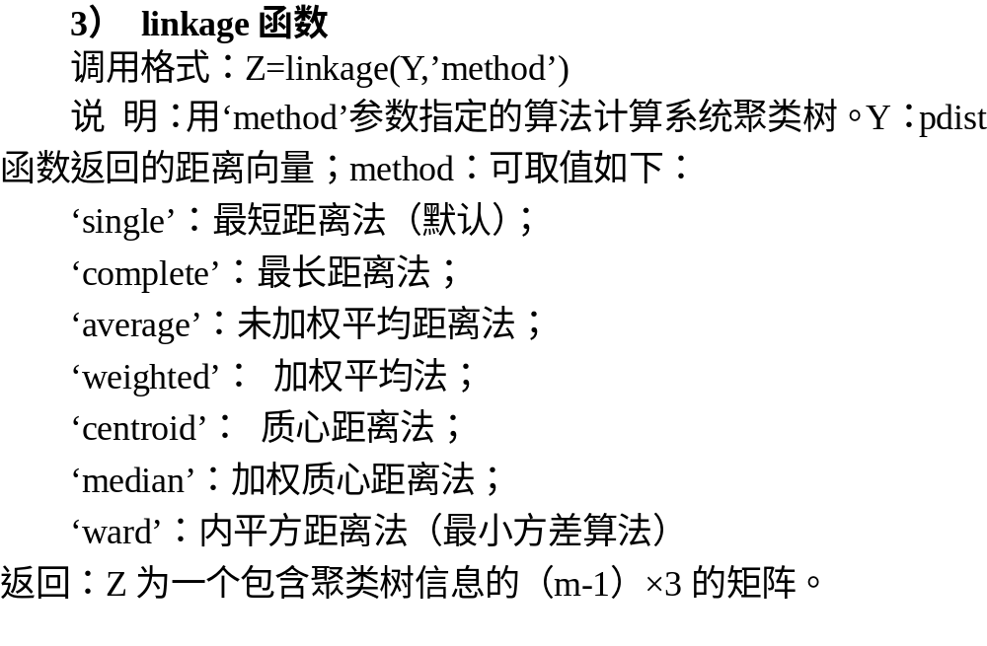

Slide 27
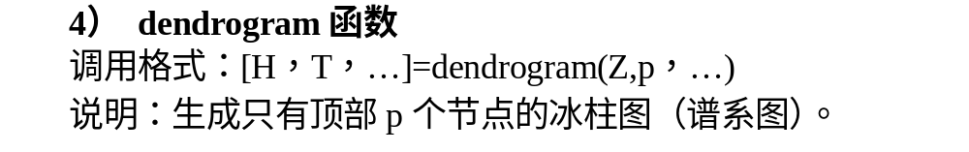
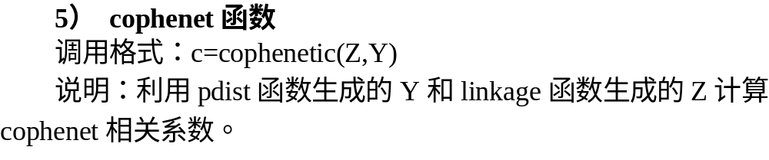
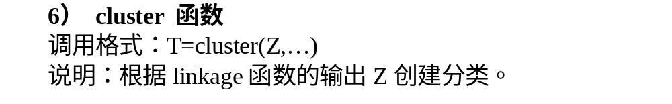

Slide 28
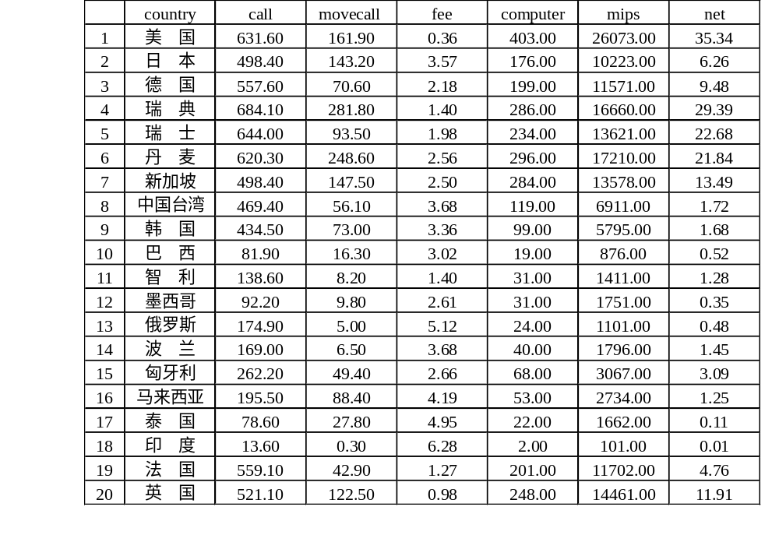
五、应用举例

Slide 29
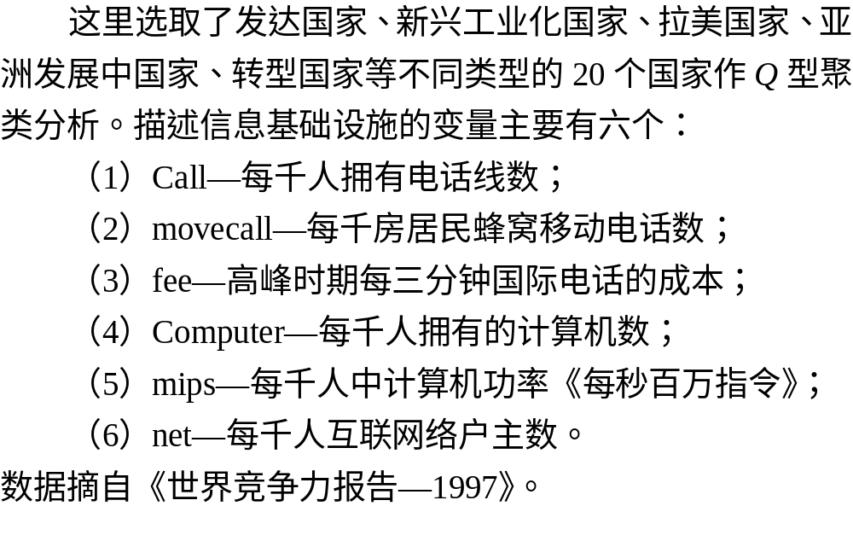

Slide 30
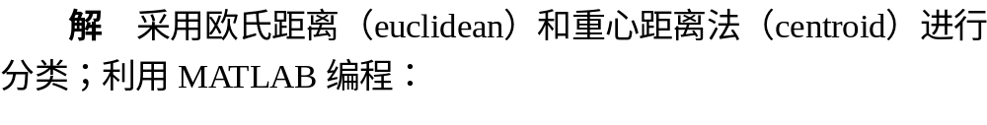
x=[631.60 161.90 0.36 403.00 26073.00 35.34
498.40 143.20 3.57 176.00 10223.00 6.26
557.60 70.60 2.18 199.00 11571.00 9.48
684.10 281.80 1.40 286.00 16660.00 29.39
644.00 93.50 1.98 234.00 13621.00 22.68
620.30 248.60 2.56 296.00 17210.00 21.84
498.40 147.50 2.50 284.00 13578.00 13.49
469.40 56.10 3.68 119.00 6911.00 1.72
434.50 73.00 3.36 99.00 5795.00 1.68
81.90 16.30 3.02 19.00 876.00 0.52
138.60 8.20 1.40 31.00 1411.00 1.28
92.20 9.80 2.61 31.00 1751.00 0.35
174.90 5.00 5.12 24.00 1101.00 0.48
169.00 6.50 3.68 40.00 1796.00 1.45
262.20 49.40 2.66 68.00 3067.00 3.09
195.50 88.40 4.19 53.00 2734.00 1.25
78.60 27.80 4.95 22.00 1662.00 0.11
13.60 0.30 6.28 2.00 101.00 0.01
559.10 42.90 1.27 201.00 11702.00 4.76
521.10 122.50 0.98 248.00 14461.00 11.91];
x2=zscore(x); %数据标准化
y2=pdist(x2,'euclidean'); %采用欧氏距离
z2=linkage(y2,‘centroid’) %采用重心距离法
c2=cophenet(z2,y2) %利用pdist函数生成的Y和linkage函数生成的Z计算cophenet相关系数。
t=cluster(z2,6) %根据linkage函数的输出Z创建分类
h=dendrogram(z2) %生成只有顶部n个节点的冰柱图（谱系图）
To Matlab
（ ex1 ）

Slide 31
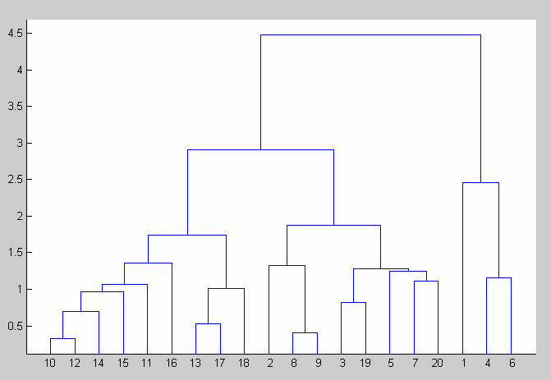
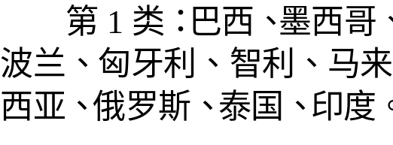
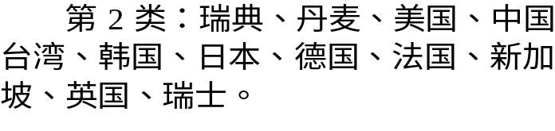
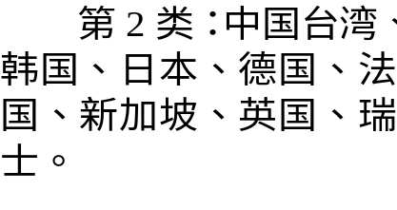
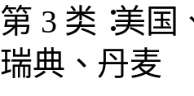
计算结果（重心距离法 ）：
 | country
1 | 美 国
2 | 日 本
3 | 德 国
4 | 瑞 典
5 | 瑞 士
6 | 丹 麦
7 | 新加坡
8 | 中国台湾
9 | 韩 国
10 | 巴 西
11 | 智 利
12 | 墨西哥
13 | 俄罗斯
14 | 波 兰
15 | 匈牙利
16 | 马来西亚
17 | 泰 国
18 | 印 度
19 | 法 国
20 | 英 国

Slide 32
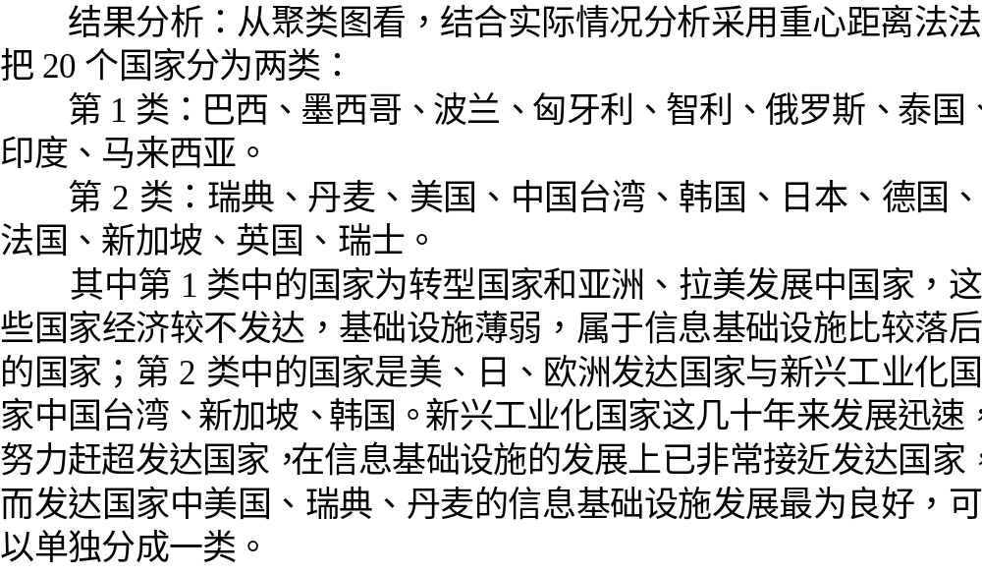
结果分析：

Slide 33
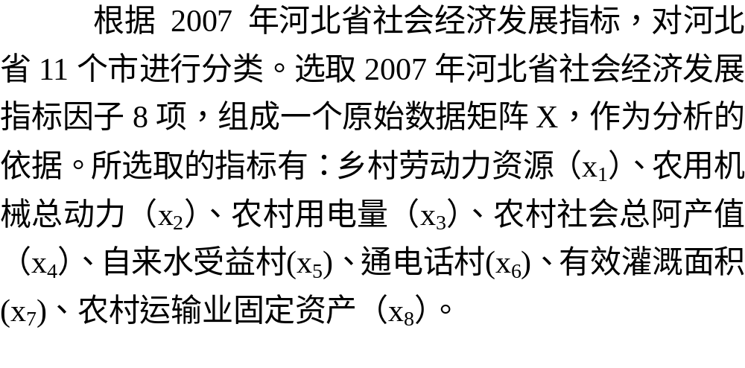
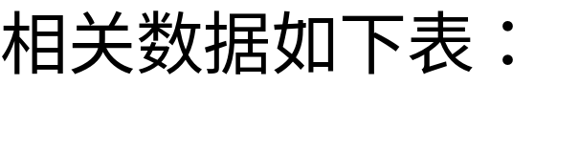
例2

Slide 34
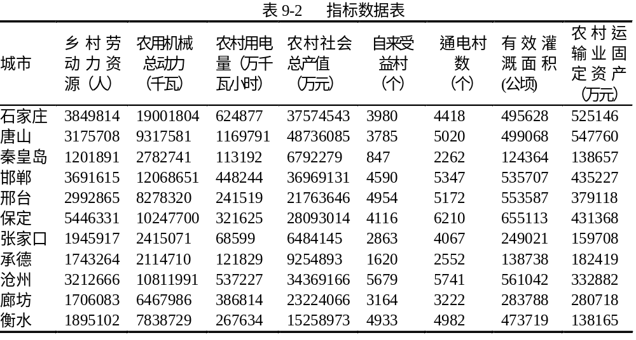
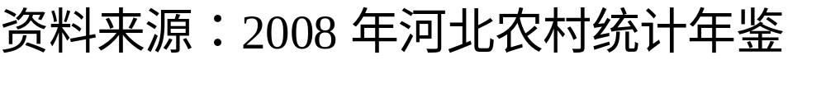

Slide 35
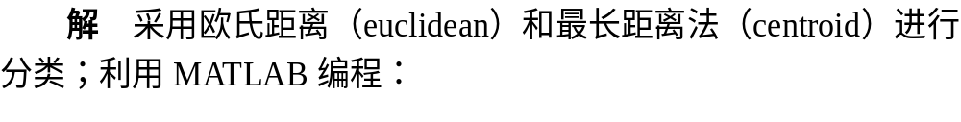
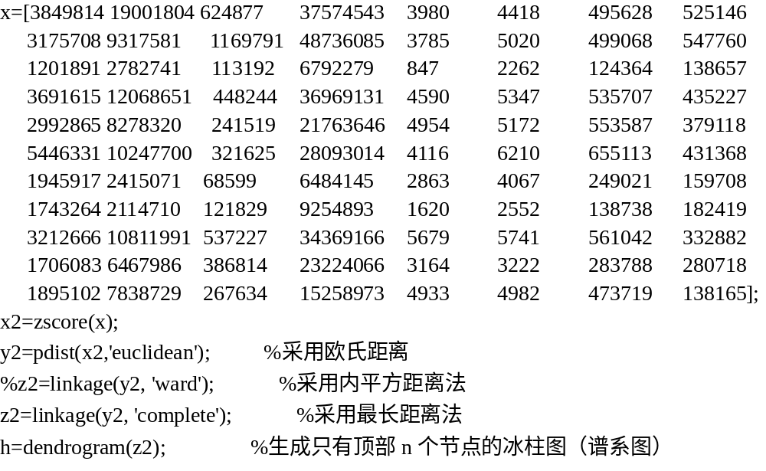
To Matlab
（ ex2 ）

Slide 36
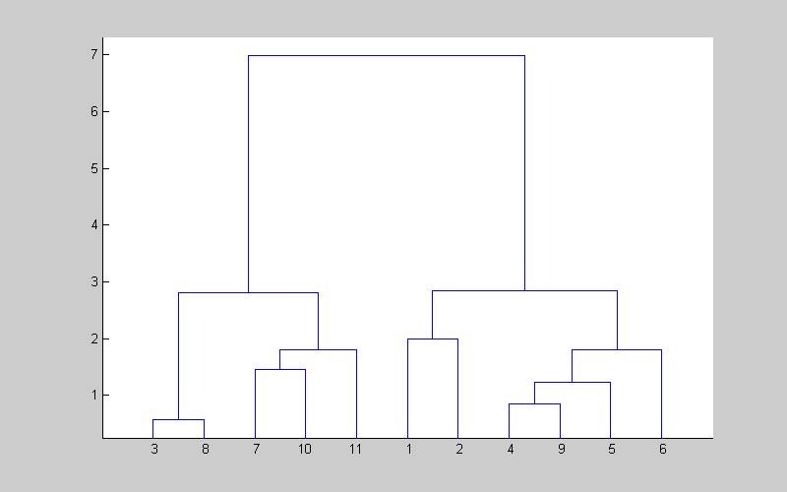

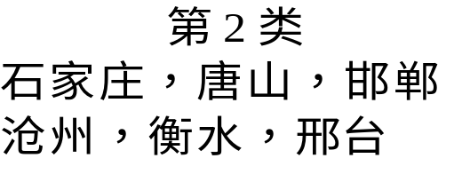
计算结果（最长距离法 ）：
1 | 石家庄
2 | 唐山
3 | 秦皇岛
4 | 邯郸
5 | 邢台
6 | 保定
7 | 张家口
8 | 承德
9 | 沧州
10 | 廊坊
11 | 衡水

Slide 37
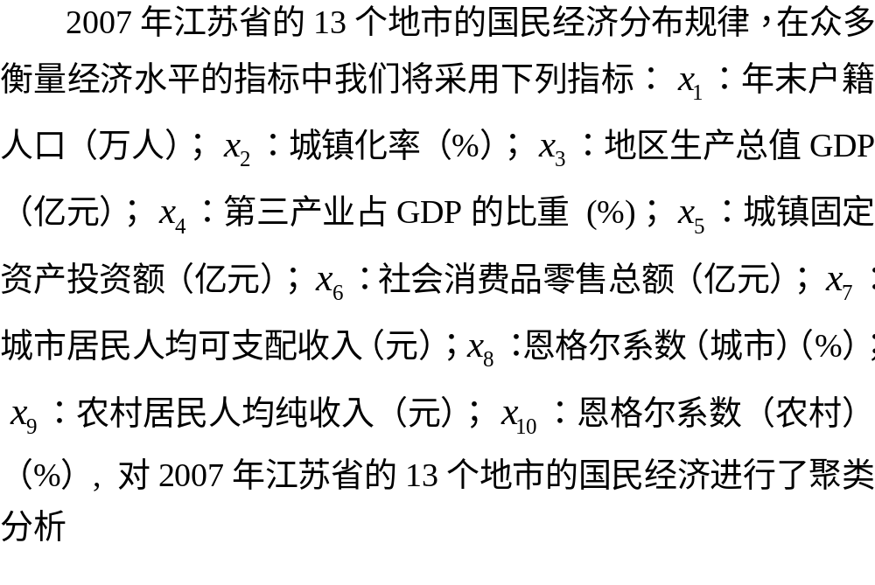
六、作业

Slide 38
